Slide 1

Проект
МАГНИТНАЯ
БЕЗРОТОРНАЯ
МЕШАЛКА

Slide 2
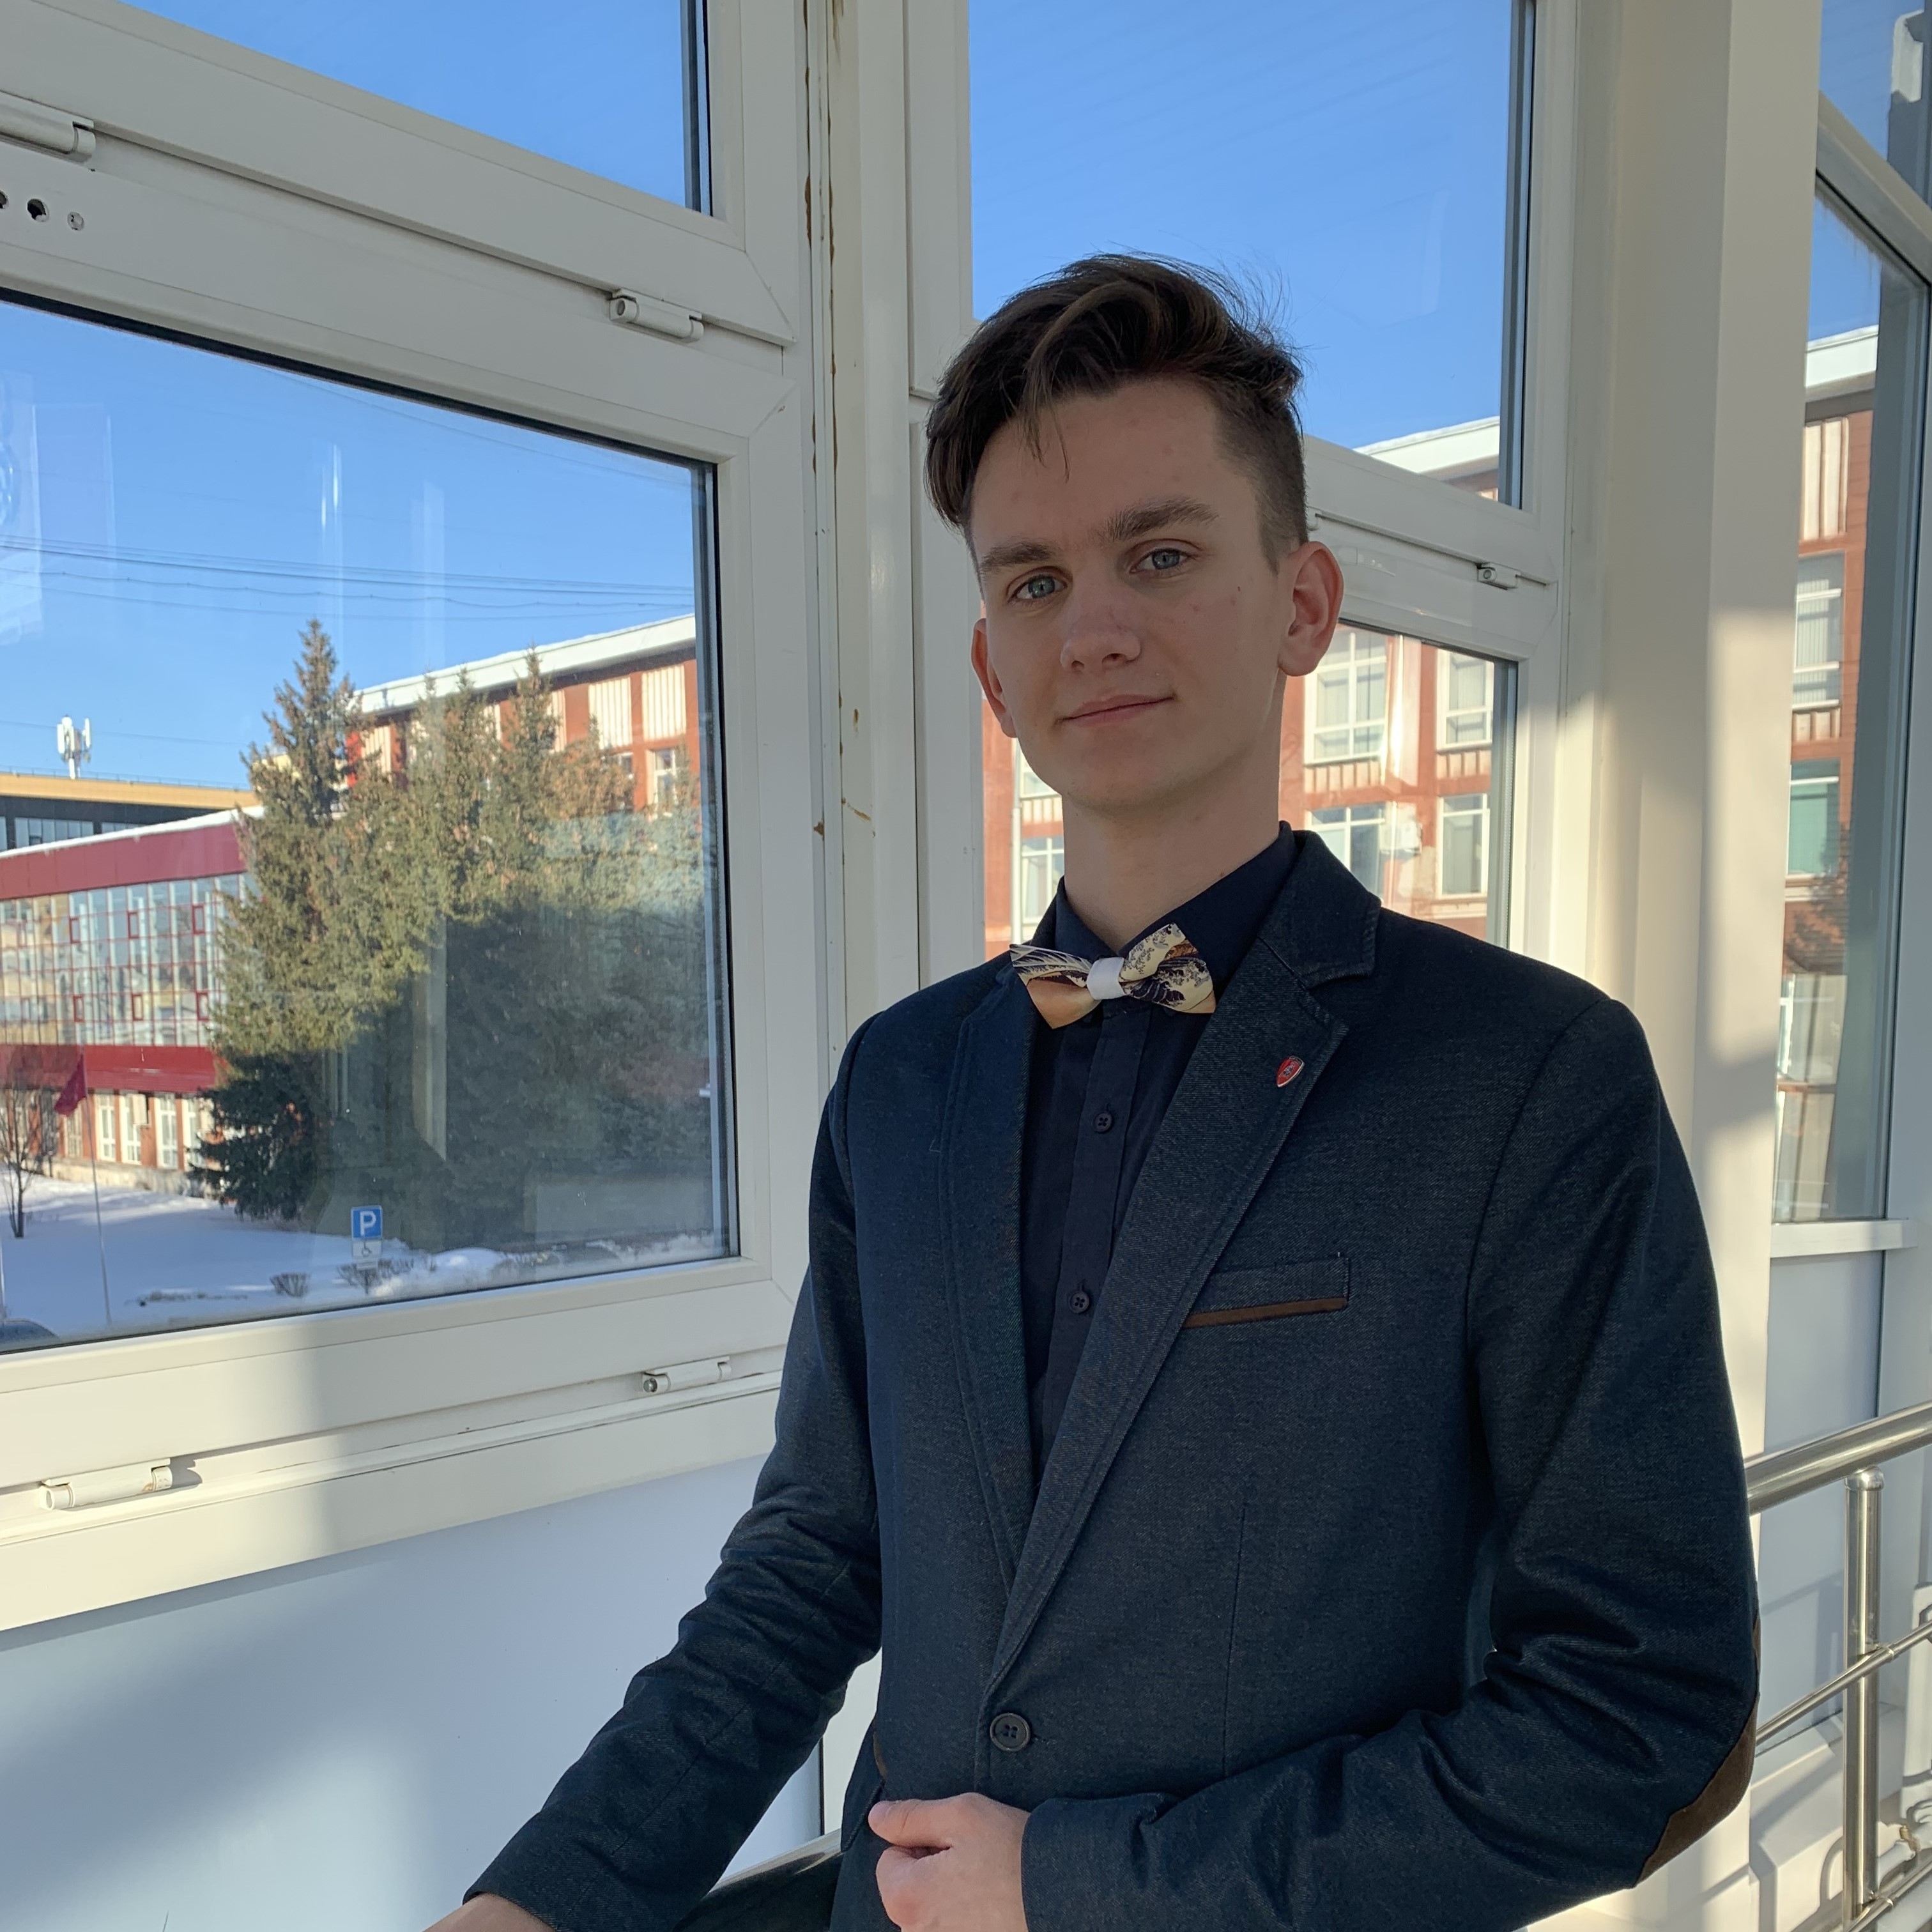
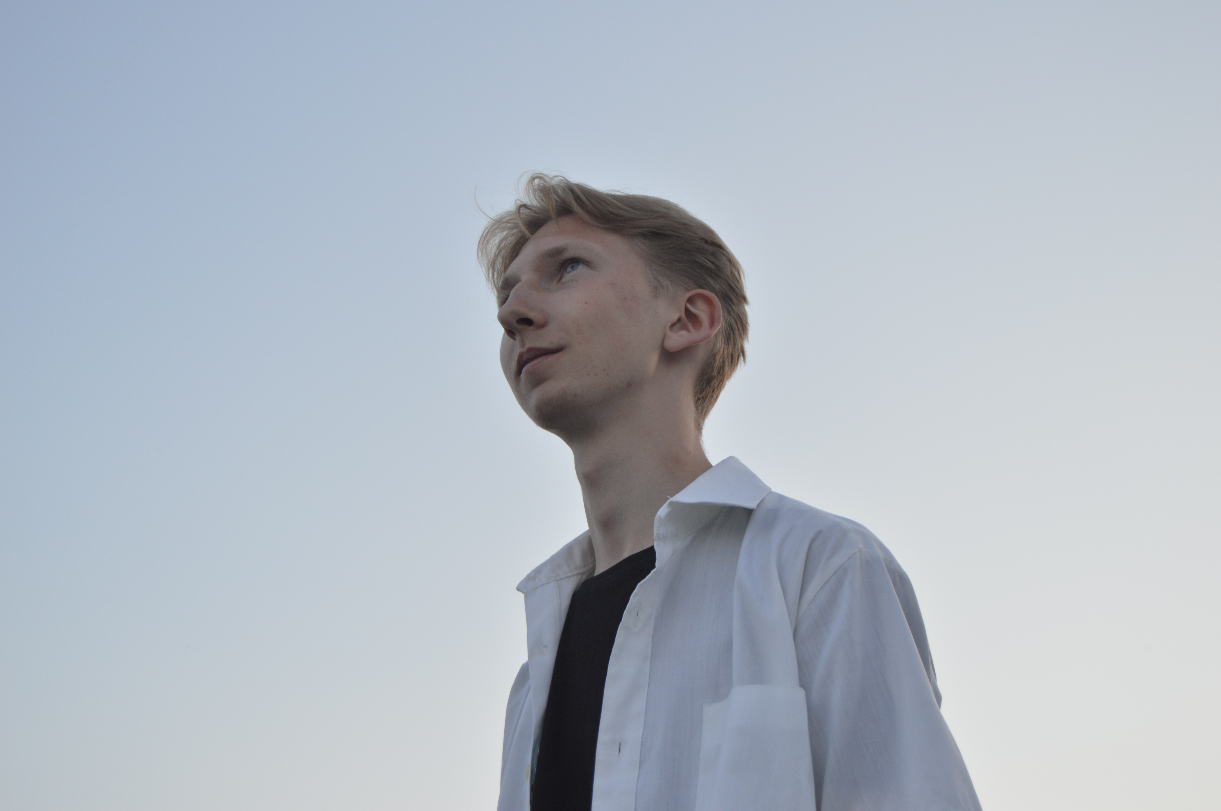

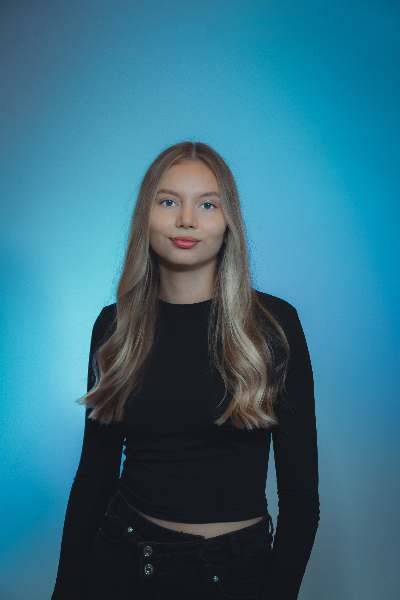
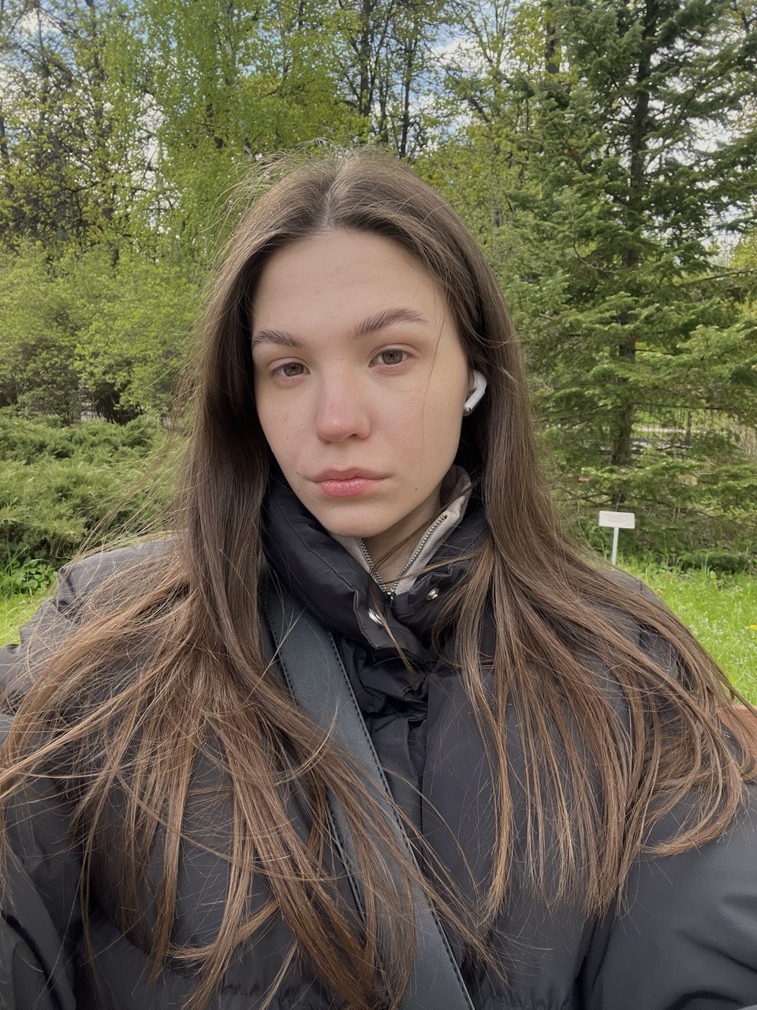
Команда проекта

Slide 3
Никита Ожегов
Руководитель проекта

Slide 4
Команда проекта

Slide 5
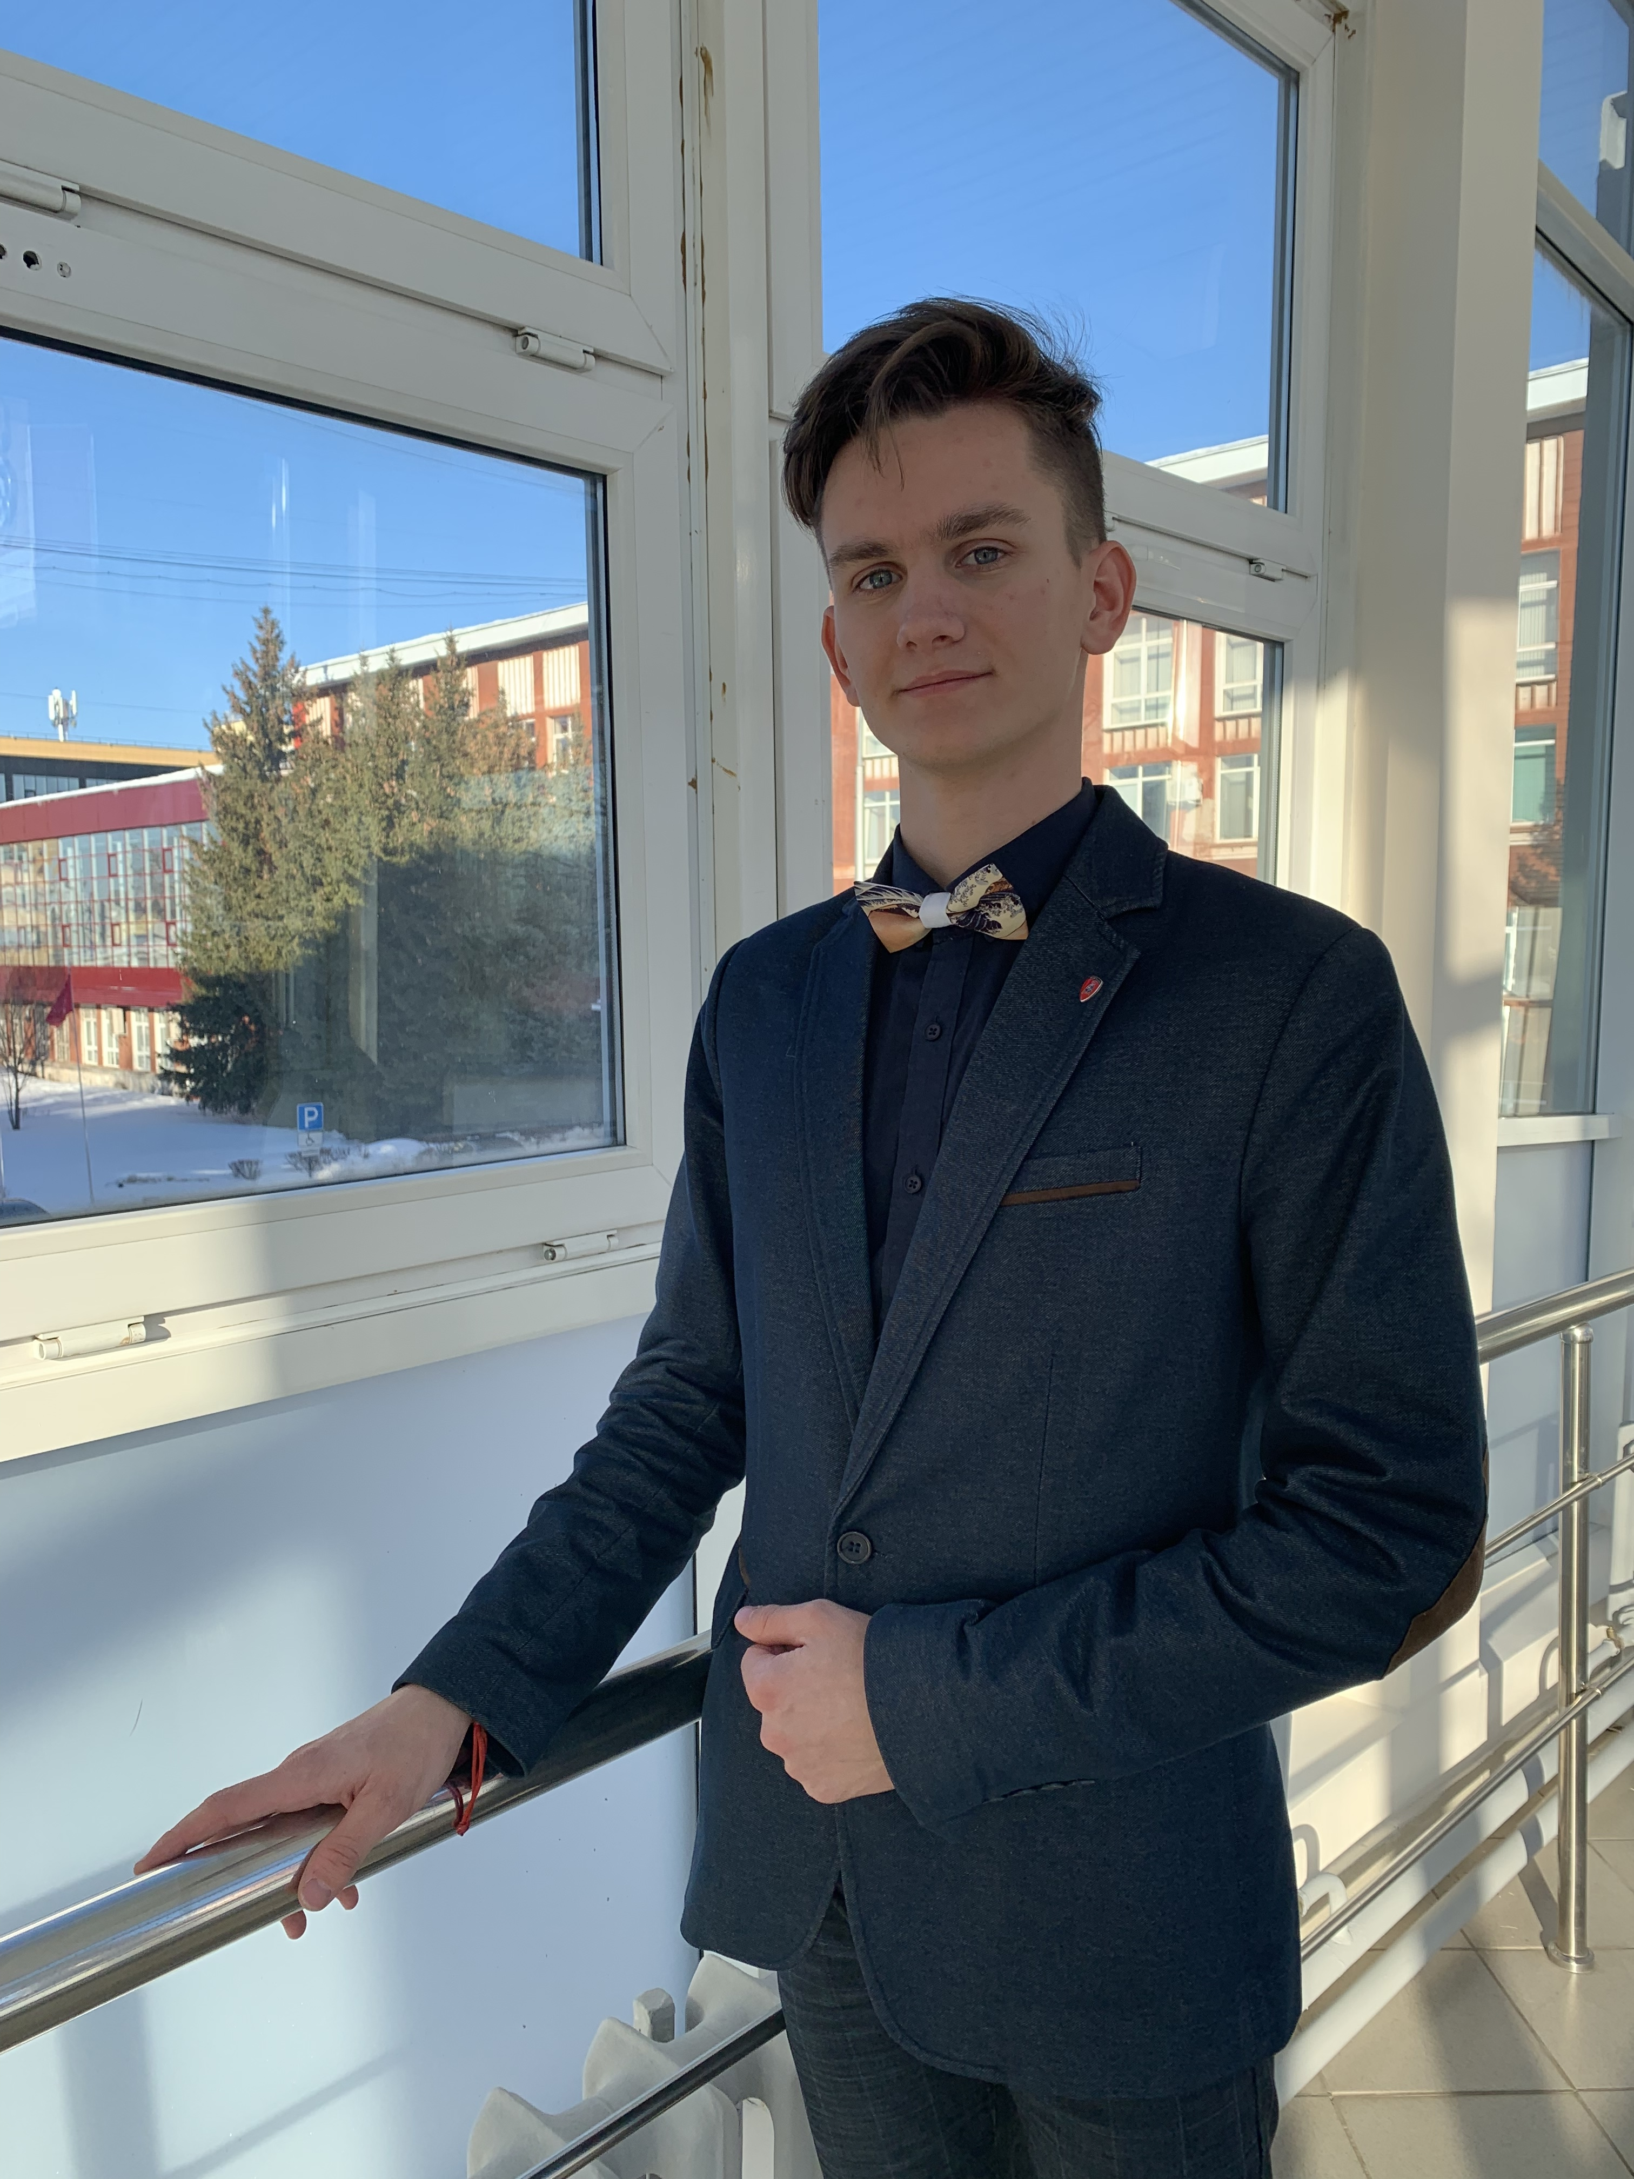
Иван Зеленин
Главный инженер

Slide 6
Команда проекта

Slide 7
Юлия Маткина
PR-директор

Slide 8
Команда проекта

Slide 9
Юлия Чикулаева
Рекламный агент

Slide 10
Команда проекта

Slide 11
Софья Казанцева
Администратор

Slide 12
Команда проекта

Slide 13
Магнитные безроторные мешалки представленные на рынке являются зарубежными, высокими по стоимости и нет возможности производить достойные аналоги на территории Российской Федерации.
Некоторые из представленных экземпляров являются магнитными роторными, и их необходимо обслуживать на постоянной основе.
Кроме этого в химических лабораториях наблюдается явный недостаток мешалок.
Проблематика

Slide 14
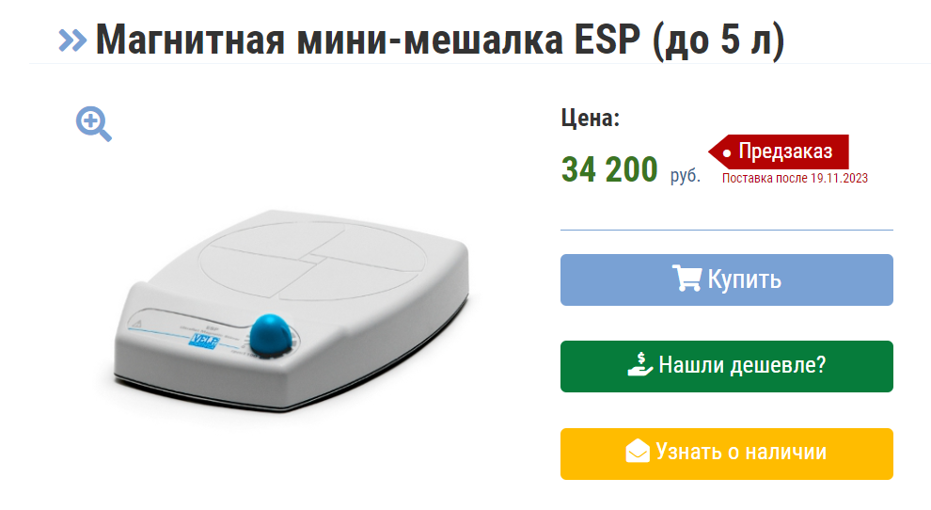
Проблематика
Пример зарубежной дорогостоящей магнитной безроторной мешалки.

Slide 15
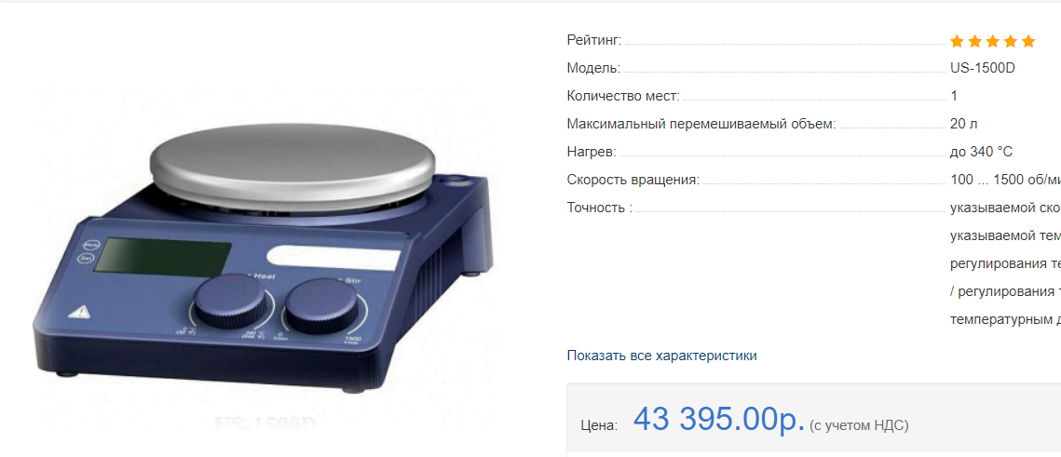
Проблематика
Пример зарубежной дорогостоящей магнитной роторной мешалки.

Slide 16
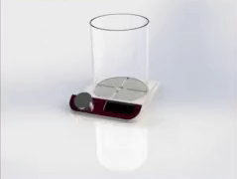
Наша идея
3D-модель идеи нашей магнитной безроторной мешалки.
Мы предлагаем рынку производство отечественных магнитных безроторных мешалок, доступных по цене и не уступающих по мощности и функционалу зарубежным аналогам

Slide 17
Цель проекта
S
M
A
R
T
Создать опытный рабочий образец магнитной безроторной лабораторной мешалки по мощности не уступающей роторным отечественным и безроторным зарубежным мешалкам путём конструирования
её из отечественных материалов для закрытия собственных нужд к концу календарного 2025 года
Создание образца
Один опытный образец
Не уступающий по мощности
Из отечественных материалов
Конец календарного 2025 года

Slide 18
Задачи проекта
Изучить механизм работы зарубежных аналогов
Проанализировать отечественный рынок на наличие необходимых деталей
Заказать(получить) детали для опытного образца
Собрать опытный образец
Реализовать маркетинговую компанию
Запатентовать технологию производства
Запустить массовое производство
7 шагов на пути к успеху

Slide 19
Мероприятия в рамках задач
1. Изучить механизм работы зарубежных аналогов
Мероприятия:
На основе изученных данных создать 3D-модель магнитной безроторной мешалки

Slide 20
Мероприятия в рамках задач
2. Проанализировать отечественный рынок на наличие необходимых деталей
Мероприятия:
Анализ рынка
Составление сметы

Slide 21
Мероприятия в рамках задач
3. Заказать(получить) детали для опытного образца
Мероприятия:
Заказ деталей
Получение деталей

Slide 22
Мероприятия в рамках задач
4. Собрать опытный образец
Мероприятия:
Выпуск пробного образца
Тестирование пробного образца
Выпуск пробной партии в количестве 10 штук
Поиск лабораторий, готовых принять продукт и произвести исследование пробной партии
Рассылка пробной партии в лаборатории
Получение обратной связи от лабораторий насчет работы товара

Slide 23
Мероприятия в рамках задач
5. Реализовать маркетинговую компанию
Мероприятия:
Нахождение партнеров
Создание веб-сайта с основной информацией о продукте
Запуск рекламной компании
Презентация товара
Продвижение товара на рынок

Slide 24
Мероприятия в рамках задач
6. Запатентовать технологию производства
Мероприятия:
Составление и подача заявки на получение патента
на изобретение
Проведение государственной экспертизы в патентном ведомстве (ФИПС)
Выдача патента на изобретение

Slide 25
Мероприятия в рамках задач
7. Запустить массовое производство
Мероприятия:
Заключение договоров с оптовыми покупателями
Подготовка к массовому выпуску
Массовый выпуск магнитной безроторной лабораторной мешалки
Продажа на отечественном и зарубежном рынках

Slide 26
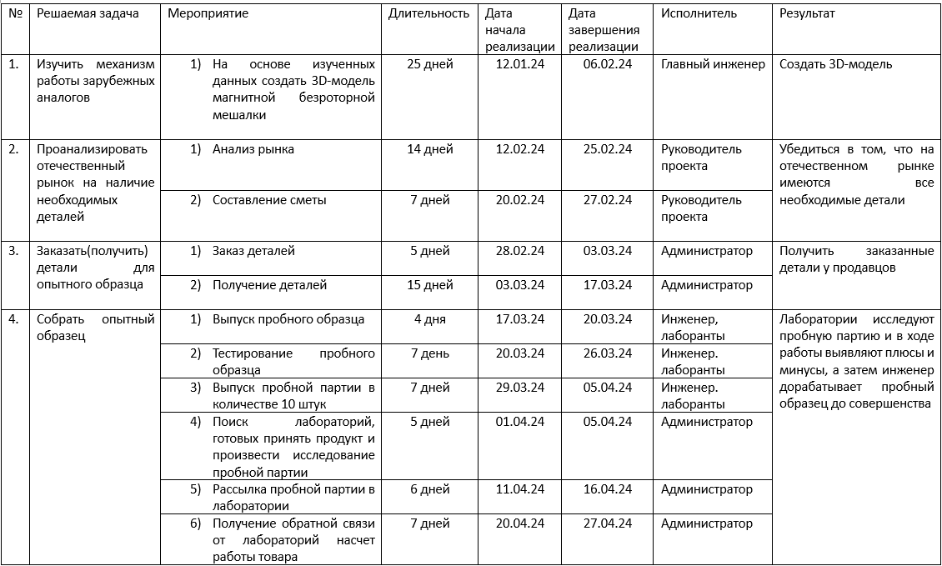
Календарный план

Slide 27
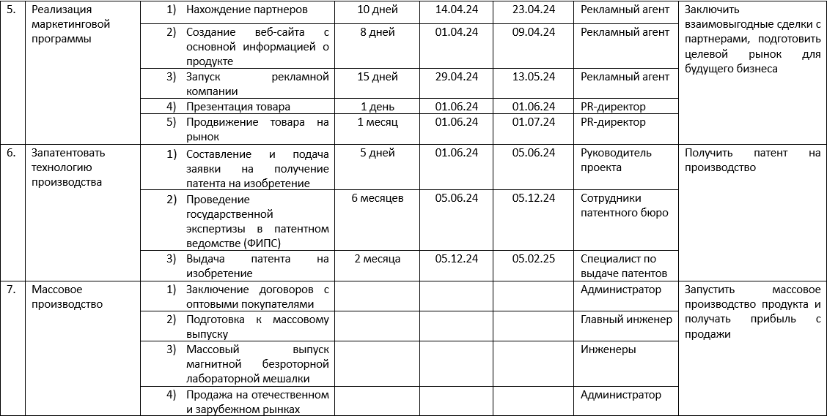
Календарный план

Slide 28
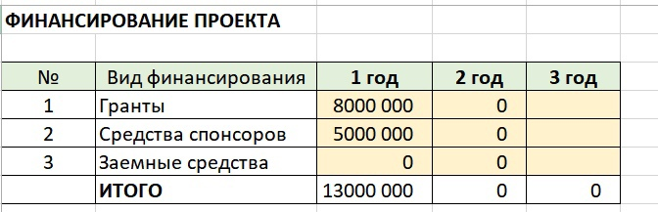
Финансирование проекта в первый год в рублях

Slide 29
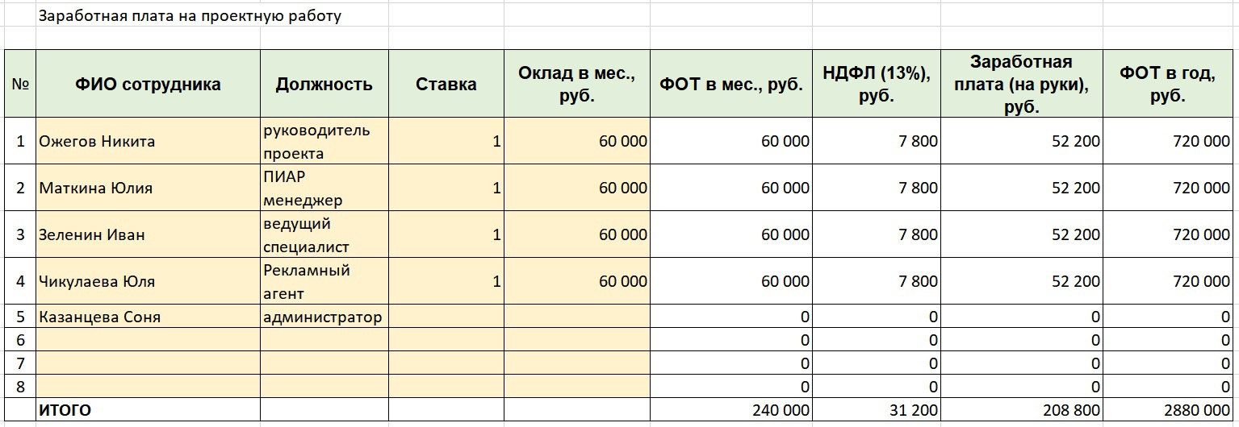
Зарплата команды в рублях в год

Slide 30
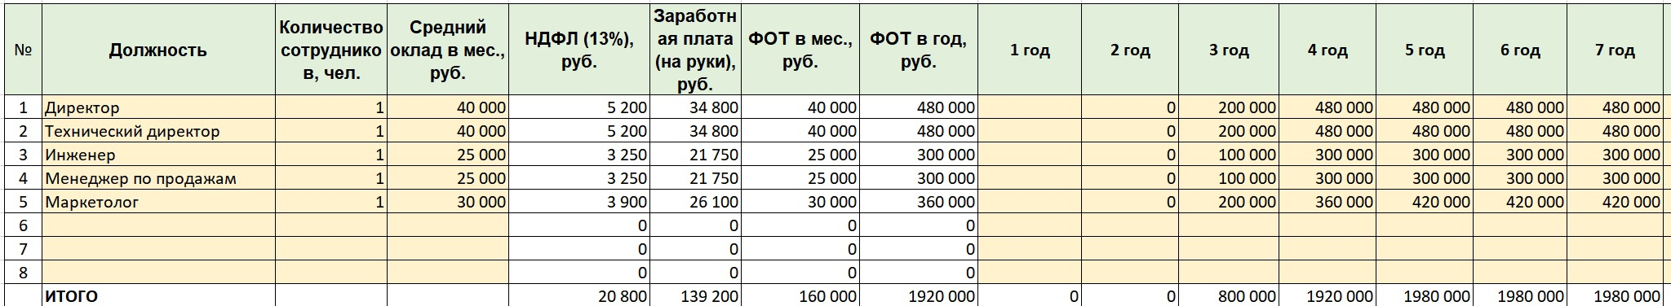
Оплата труда обслуживающего персонала в рублях

Slide 31
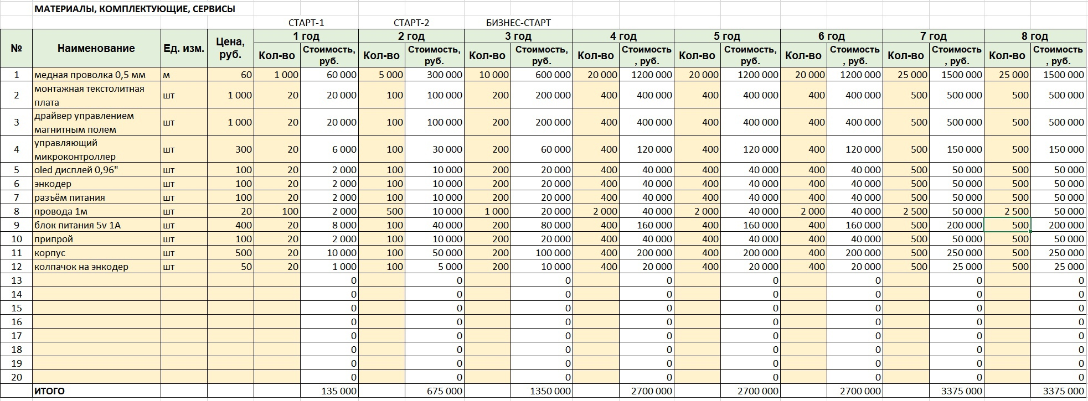
Затраты на материалы в рублях

Slide 32
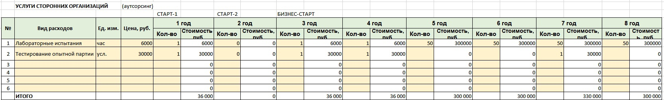
Затраты на лабораторные испытания в рублях

Slide 33
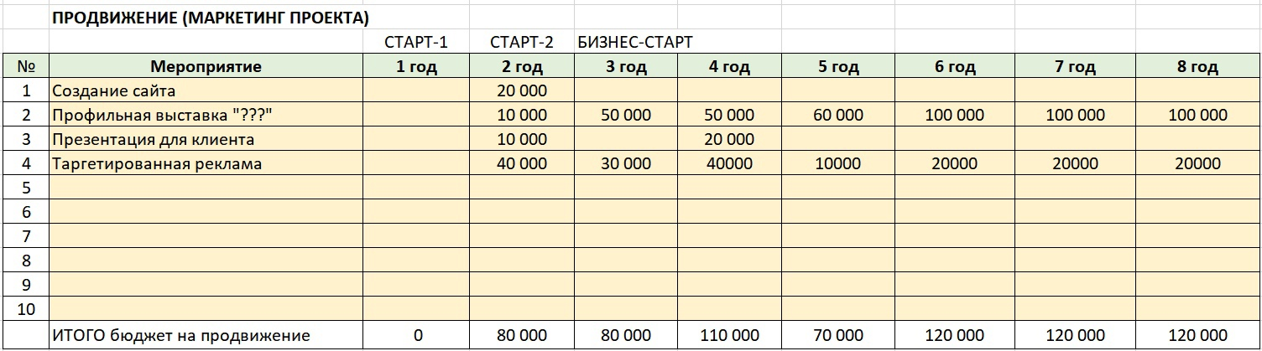
Затраты на продвижение проекта в рублях

Slide 34
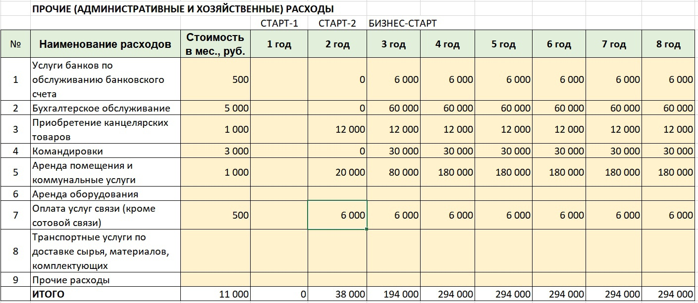
Прочие расходы в рублях

Slide 35
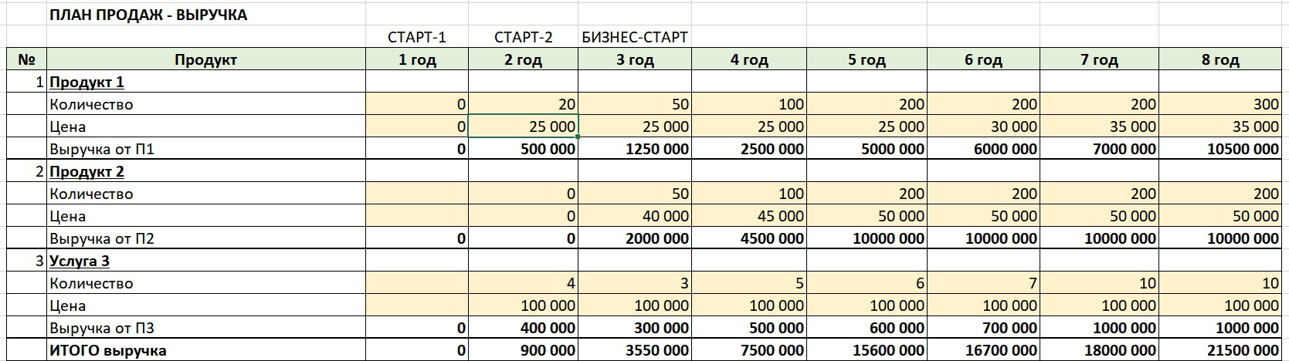
План продаж в рублях

Slide 36
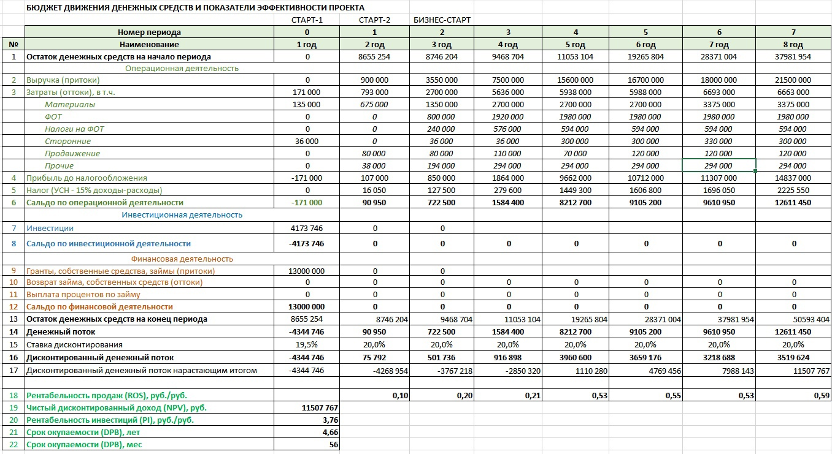
Бюджет движения денежных средств в рублях

Slide 37
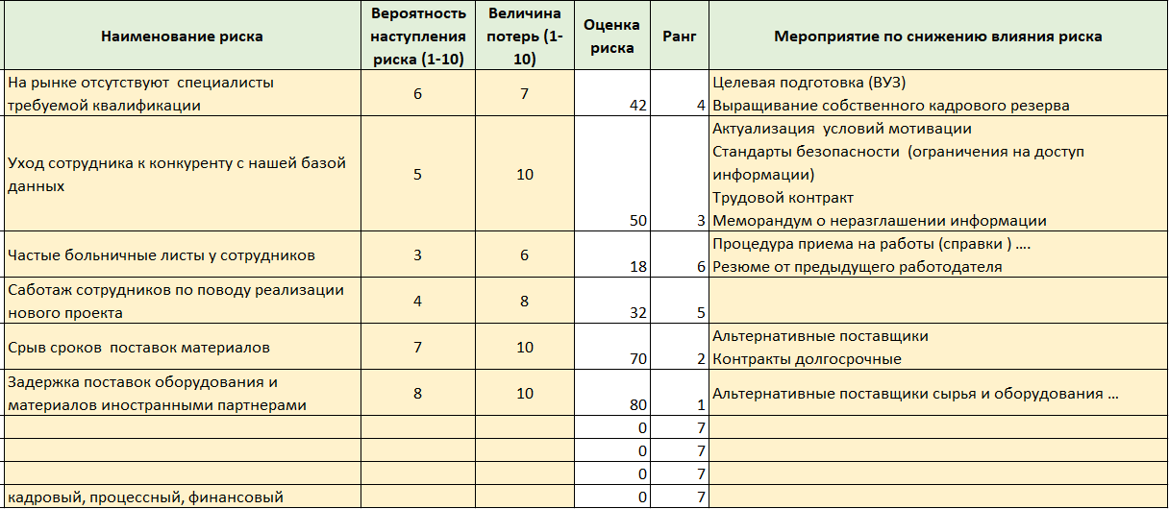
Оценка рисков
Инвестиционный план

Slide 38


Партнёрство
Химические лаборатории;
Отечественные производители и поставщики необходимых деталей;
Пермский университет;
Химический факультет ПГНИУ, кафедра аналитической химии в частности.

Slide 39
















Партнёрство

Slide 40
Оценка результатов
За 8 лет продано 2020 магнитных безроторных мешалок;
.
За 8 лет производства выручка составила 83 750 000 рублей ;
.
Проект окупится через 4,5 года;
.
Средняя рентабельность проекта - 0,39;
.
Чистый дисконтированный доход будет составлять 11 507 767 рублей.

Slide 41
Качественные пункты
Налажено производство, благодаря чему мы можем производить более сотни магнитных безмоторных мешалок в день;
.
Буквально через полгода после запуска производства нашей магнитной безмоторной мешалки, мы сможем выйти
на всероссийский рынок;
.
Все лаборатории нашего отечества оснащены магнитными безмоторными мешалками, что позволяет не только облегчить работу сотрудникам лаборатории, но также значительно ускорить процесс работы;
.
Наш проект сможет привлекать всё новых и новых партнёров, так как магнитная безмоторная мешалка является востребованным химическим оборудованием;
.
Итоговый результат нашего проекта — успех.

